Slide 1
וחג שבועות תעשה לך ביכורי קציר חיטים.
(שמות ל"ד)
ערכה: סמדר
אולפן שושנה –קרית גת

Slide 2
שמות החג
*חג השבועות
סופרים שבעה שבועות (49) יום מחג הפסח עד חג השבועות. חג שבועות הוא אחד משלושת הרגלים – פסח, שבועות וסוכות.
*יום החמישים
חוגגים את החג ביום החמישים של הספירה.

Slide 3
*חג הביכורים
ביום זה נהגו להביא לבית המקדש את הביכורים
את התוצרת החקלאית הראשונה של השנה.
*עצרת
שם החג במשנה ובתלמוד עצרת היא היום האחרון של החג (היום השביעי של פסח) והשמיני של סוכות ושבועות הוא כמו היום האחרון של פסח החג שמשלים את הפסח אחרי ספירת העומר.

Slide 4
*חג הקציר
החג חל בתקופת הקציר, ובימי קדם עיקר המשמעות שלו היתה חקלאית.
*חג מתן תורה
התורה ניתנה לעם ישראל במעמד הר סיני,
בדיוק בתקופה שבה חל חג השבועות.

Slide 5
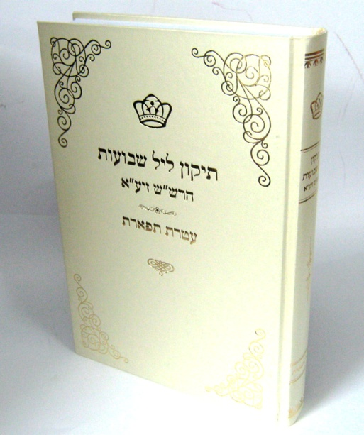
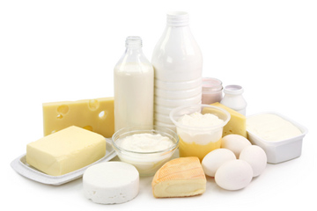
מנהגי חג השבועות
תיקון ליל שבועות – נוהגים להיות ערים כל הלילה וללמוד תורה.
מאכלי חלב – נוהגים לאכול מאכלי חלב כי התורה נמשלה לחלב ולדבש.
חלב = 40 בגימטריה
40 יום משה רבנו היה על הר סיני.

Slide 6
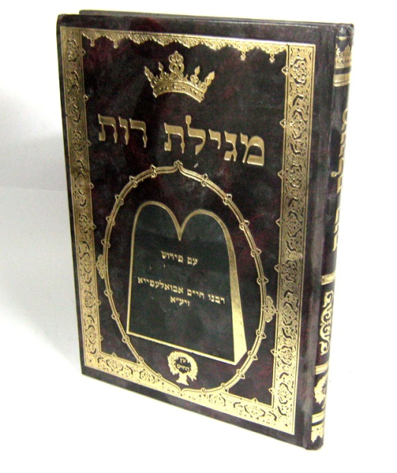
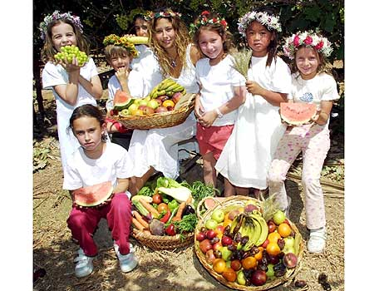
מגילת רות – בחג השבועות נוהגים לקרוא את מגילת רות.
ביכורים – נוהגים להביא את הפירות הראשונים של השנה. בעבר היו מביאים אותם לבית המקדש.

Slide 7
שבעת המינים בהם נתברכה הארץ
גפן
שעורה
חיטה

Slide 8
זית
רימון
תאנה

Slide 9
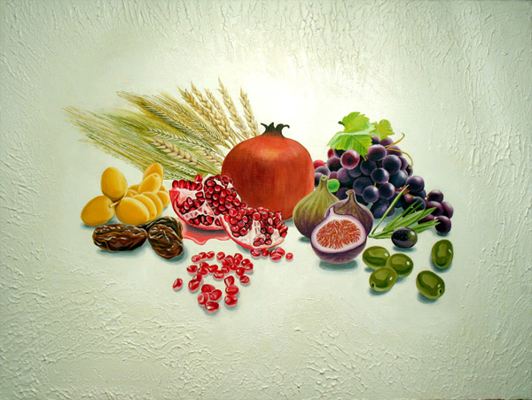
https://www.youtube.com/watch?v=pZeooaEAHls
תמר

Slide 10
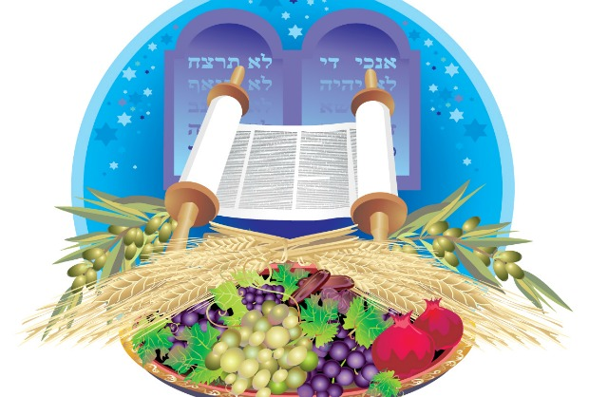
https://www.youtube.com/watch?v=XzB7o0p_qoQ

Slide 11
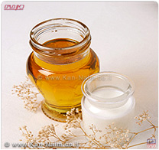
ארץ זבת חלב חלב ודבש.

Slide 12
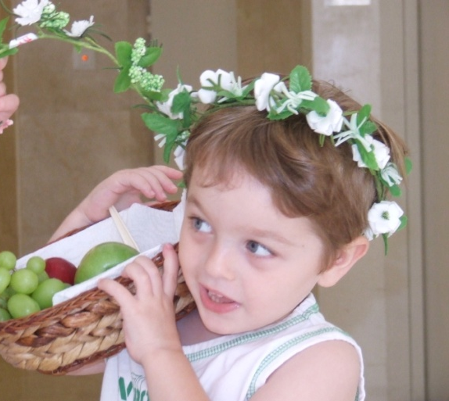
סלינו על כתפינו,
ראשינו עטורים
מקצות הארץ באנו,
הבאנו ביכורים.
מיהודה והשומרון
מן העמק והגליל
פנו דרך לנו,
ביכורים איתנו,
הך בתוף חלל בחליל!

